Slide 1
모두의연구소 · 대시보드 실습
PART 5 · CHAPTER 01 · A/B TEST
A/B 테스트 분석 대시보드
실험 결과를 배포 의사결정으로 옮기는 화면을 함께 만들어 봅니다.
STEP 01
STEP 02
STEP 03
기획안
제작 실습
활용 · 인사이트
실험 설계 · 세그먼트 · 의사결정 규칙
전용 CLAUDE.md + Skill 프롬프트로 제작
유의·가드레일 확인 후 배포 의사결정

Slide 2
STEP 01
A/B 테스트 대시보드 기획안
어떤 질문에 답할지, 왜 이 분석 방법인지, 왜 이렇게 시각화하는지를 먼저 설계해 보겠습니다.
Step 1 기획
Step 2 제작
Step 3 활용
02 / 17

Slide 3
기획 · 입력 데이터
실험 데이터 구조
A/B 실험 데이터는 보통 실험 × 그룹 × 세그먼트 단위로 쌓이는 편입니다. 여기서 출발해 보겠습니다.
experiment
variant
segment
users
conversions
revenue
runtime
guardrail
실험명
그룹
세그먼트
노출 사용자
전환수
발생 매출
관측 일수
가드레일
가입 폼 간소화
A
모바일
5,200
270
₩10,800,000
21
pass
가입 폼 간소화
B
모바일
5,240
391
₩15,640,000
21
pass
랜딩 CTA 문구
A
PC
6,050
194
₩7,760,000
24
pass
랜딩 CTA 문구
B
PC
6,120
251
₩10,040,000
24
pass
팝업 타이밍
A
모바일
2,720
33
₩990,000
16
srm
원본은 이 8개 컬럼뿐입니다 — 전환율 · uplift · p-value 같은 파생지표는 모두 이 데이터에서 계산합니다.
03 / 17

Slide 4
기획 · 지표 읽기
이 챕터에서 쓰는 지표를 먼저 정리해 봅니다
숫자를 읽는 기준이 같아야 화면을 같은 뜻으로 볼 수 있습니다.
전환율 (CVR)
절대 차이 (Absolute Δ, %p)
conversions ÷ users — 노출된 사용자 중 전환한 비율입니다.
두 전환율의 차이입니다. 단위가 %포인트라는 점에 주의해 주세요.
상대 uplift (%)
p-value
대조군 대비 몇 % 개선인지를 나타냅니다. 기저 전환율이 낮으면 크게 보일 수 있습니다.
관측된 차이가 우연으로 설명될 여지를 보여 주는 값입니다. 작을수록 우연으로 보기 어려우며, 관례적으로 0.05를 기준선으로 씁니다.
95% 신뢰구간 (CI)
MDE · 검정력
효과가 놓일 만한 범위입니다. 구간이 0을 포함하면 방향을 단정하기 어려운 상태로 보는 편입니다.
지금 표본으로 감지할 수 있는 최소 효과 크기와 그 확률입니다. 표본이 작으면 실제 효과도 놓칠 수 있습니다.
가드레일 (Guardrail)
SRM (Sample Ratio Mismatch)
개선 지표가 오를 때 함께 나빠지면 안 되는 지표입니다. 매출 · 이탈 · AOV 등을 함께 봅니다.
그룹 배분 비율이 설계와 다르게 관측되는 상황입니다. 랜덤화나 트래킹을 먼저 점검하시는 편이 좋습니다.
04 / 17

Slide 5
기획 · 질문 정의
대시보드가 답할 3가지 질문
차트를 먼저 고르기보다, 의사결정자가 묻는 질문에서 시작해 보겠습니다.
Q1 · 판정
Q2 · 세그먼트
Q3 · 의사결정
효과가 유의한가
효과가 균일한가
배포할까
지표 · 전환율 차(%p), 상대 uplift, p-value, 95% CI
지표 · 세그먼트별 uplift, 통계적 신뢰도, 표본 크기
지표 · 효과 크기 × 가드레일 통과 여부를 동시에
의사결정 · 효과가 크고 가드레일을 통과하면 배포, 가드레일이 악화되면 보류로 봅니다
의사결정 · 통계적 유의와 효과 크기를 함께 볼 때 채택을 검토하고, 하나만 충족하면 보류하는 편입니다
의사결정 · 특정 세그먼트에서만 효과가 보이면 부분 배포를, 서로 상충하면 보류를 검토합니다
차트 · 실험 품질 경고 + 의사결정 테이블(Decision 열)
차트 · 세그먼트 산점도 (X=uplift · Y=신뢰도 · 원 크기=표본수)
차트 · 누적 전환율 차이 + CI 밴드 · Forest Plot · 의사결정 테이블
05 / 17

Slide 6
기획 · 문제정의 → 방법론
지표 설정
문제 A · 판정
누적 전환율 차이 + CI 밴드 · Forest Plot
그룹 간 전환율 차 — 우연과 실제 차이를 구분해 봅니다
→
측정 · 전환율차, 상대 uplift, p-value, 95% CI
신뢰구간이 0선과 겹치지 않는 차이를 우선 신뢰합니다
문제 B · 세그먼트
세그먼트 분석 산점도
전체 효과 속 세그먼트 상충 — 균일성을 점검합니다
→
측정 · 세그먼트별 uplift, 신뢰도, 표본 크기
신뢰도 × 효과 × 표본을 한 화면에서 함께 비교합니다
문제 C · 의사결정
실험 품질 경고 + 의사결정 테이블
배포 여부 — 가드레일을 함께 점검합니다
→
측정 · 효과크기, 가드레일 통과 여부
Decision 열에서 Ship / Hold 판정을 확인합니다
06 / 17

Slide 7
기획 · 대시보드 레이아웃
대시보드 레이아웃
제목 · 필터 · KPI 카드 · 차트 · 데이터 테이블 — 화면 배치를 먼저 그려 봅니다.
A/B 테스트 분석 대시보드
제목
필터
실험
기간
진행 실험
유의 실험
평균 효과크기
가드레일
효과 크기
누적 전환율 차이
세그먼트 분석
forest plot
선
산점도
데이터 테이블 · 실험 의사결정 (효과 / p값 / 신뢰구간 / 가드레일 / 판정)
07 / 17

Slide 8
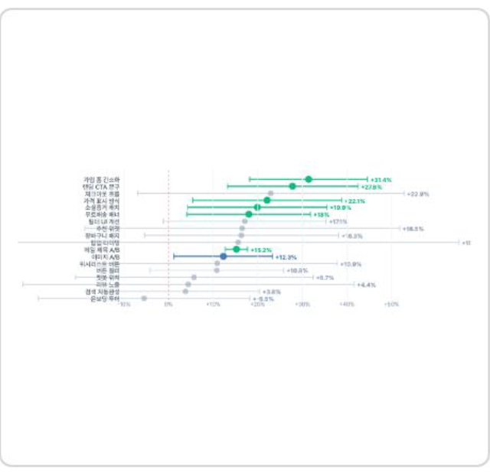
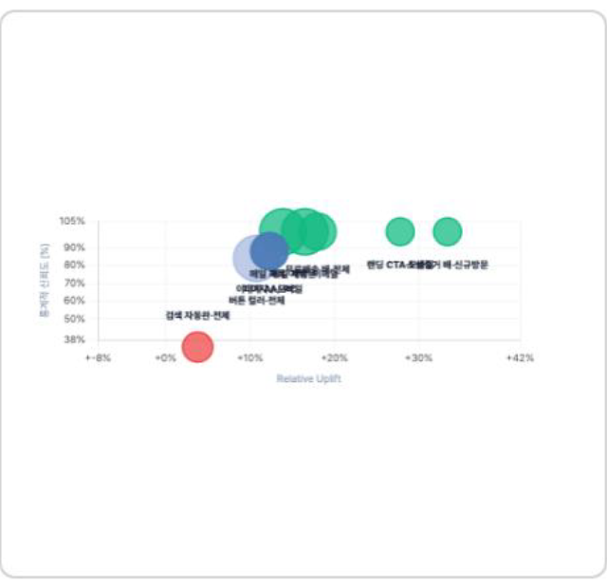
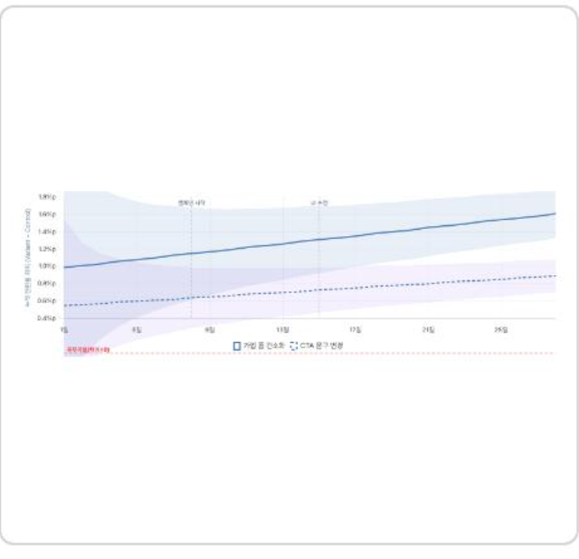
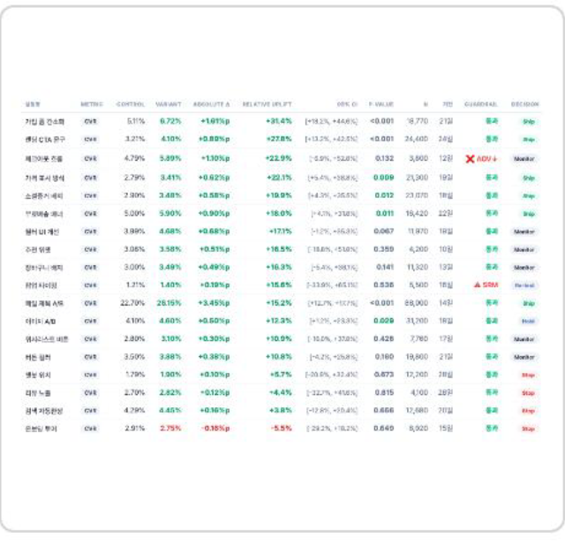
기획 · 차트 구성과 활용
차트 구성과 활용
분석 의도별로 고른 차트와 그 활용 방법입니다.
실험 효과 · forest plot
세그먼트 · 산점도
실험별 효과크기와 95% 신뢰구간을 함께 봅니다. 구간이 0을 지나지 않으면 유의한 쪽으로 해석합니다.
세그먼트별 uplift 분포를 확인합니다. 사전에 정의한 세그먼트만 신뢰하시는 편이 안전합니다.
누적 전환 · 선
판정 · 표
일별 누적 전환 차이 추이를 봅니다. 값이 수렴하는지로 안정성을 확인할 수 있습니다.
p값 · 신뢰구간 · 가드레일의 정밀 수치를 확인하고 ship / 보류를 판정합니다.
08 / 17

Slide 9
STEP 02
전용 CLAUDE.md + Skill로 제작
기획안을 규칙과 절차로 묶어, 프롬프트로 레퍼런스와 같은 품질의 대시보드를 만들어 봅니다.
Step 1 기획
Step 2 제작
Step 3 활용
09 / 17

Slide 10
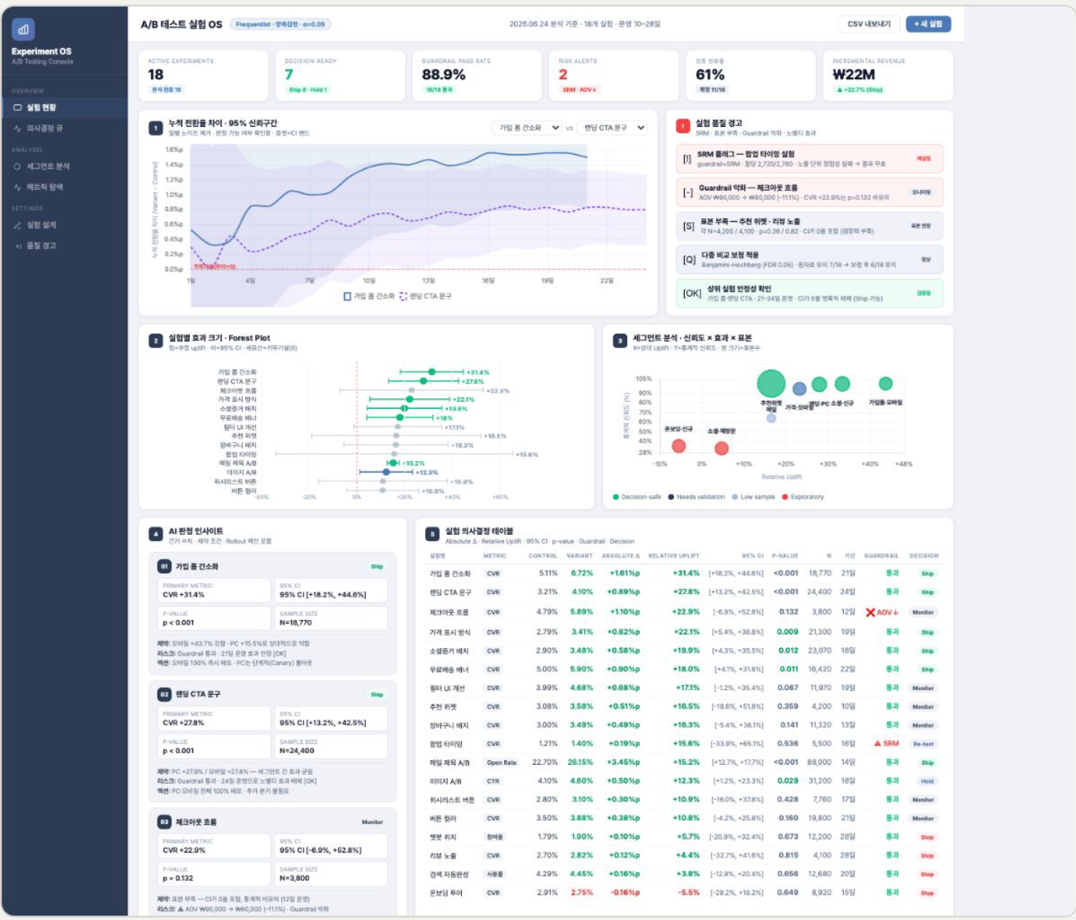
제작 · 완성 결과 미리보기
완성 대시보드
Step 1 기획안의 구성 그대로입니다 — forest plot · 세그먼트 비교 · 의사결정 표.
실험 18개
유의 7개
가드레일 통과 89%
EDA → 지표 계산 → 레퍼런스 참조 → 렌더
데이터만 바꾸고 구조는 고정해 두면, 같은 화면으로 다음 실험도 그대로 읽을 수 있습니다.
10 / 17

Slide 11
제작 · 작업 폴더
전용 킷 폴더 구조
대시보드별 전용 폴더 안의 스킬로 작업합니다 — 폴더에서 명령어 한 줄입니다.
실습 · 킷 폴더에서 실행
01-abtest/
├─ CLAUDE.md디자인 규칙(헌법)
# 킷 폴더로 이동
├─ .claude/skills/
cd 01-abtest
│ └─ build-dashboard/작업 절차
# Claude Code 실행
├─ templates/reference.html품질 기준
claude
├─ data/experiments.csv샘플 데이터
# 명령어 한 줄
└─ output/결과물 생성
/build-dashboard
11 / 17

Slide 12
제작 · 두 가지 방법
스킬 실행 vs 자연어 프롬프트
둘 다 같은 대시보드를 만듭니다 — 방식이 다를 뿐입니다.
스킬 실행 · 한 줄
자연어 프롬프트 · 직접
/build-dashboard
네 가지를 직접 말합니다
폴더의 data/ 안 CSV를 자동으로 사용 (기본 experiments.csv)
무슨 데이터로 — "experiments.csv로"
정해진 5단계 절차를 그대로 실행
무슨 기준으로 — "CLAUDE.md 규칙을 따라"
한 줄이면 되고, 같은 결과를 반복해 얻기 쉽습니다 (재현성)
무슨 스킬로 — "build-dashboard 스킬로"
다른 데이터는 /build-dashboard 뒤에 경로를 붙여 지정
무엇을 기준 삼아 — "reference.html과 같은 구조로"
12 / 17

Slide 13
제작 · 규칙과 절차
CLAUDE.md + Skill 병행
규칙은 CLAUDE.md에 짧게, 절차는 Skill에 단계로 — 역할을 나눠 둡니다.
CLAUDE.md · 규칙(헌법)
build-dashboard Skill · 절차
# 디자인·KPI 규칙만 짧게
# 명령어 한 줄이 5단계 수행
전환율 = conv/users
1 데이터 읽기 (EDA)
유의성 = 비율 z-test
2 지표 계산 (실제 숫자)
가드레일 = 효과와 동시 점검
3 reference 구조 흡수
KPI 색 = 검정 고정
4 데이터 주입해 렌더
5 저장 + 배포 권고 요약
13 / 17

Slide 14
STEP 03
활용 · 인사이트 도출
완성된 대시보드를 읽는 순서와, 실제 실험 데이터에서 배포 결정을 뽑아내는 방법을 살펴봅니다.
Step 1 기획
Step 2 제작
Step 3 활용
14 / 17

Slide 15
활용 · 읽는 순서
대시보드 읽기 3단계
1
유의 실험 · 가드레일 확인
p<0.05를 통과하고 가드레일도 통과한 실험부터 추려 봅니다.
2
세그먼트별 효과 점검
forest plot과 세그먼트 비교로 효과가 균일한지 확인합니다.
3
배포 / 보류 결정
의사결정 표에서 효과 × 가드레일을 함께 보고 ship 여부를 판단합니다.
15 / 17

Slide 16
활용 · 인사이트
인사이트
18개 실험의 유의성 · 효과 · 가드레일에서 확인된 내용입니다.
01
18개 중 7개가 유의 기준을 통과했습니다
p<0.05를 통과한 실험은 7개(39%)였습니다. 최고 상대 uplift는 +31.4%(가입 폼 간소화, 절대 +1.61%p, p<0.001)로 관측되었고, 나머지 11개는 표본 또는 효과가 부족해 판정을 보류했습니다.
→ 유의 7개는 우선 배포를 검토하고, 보류 11개는 표본을 보강해 보겠습니다
02
통계적 유의와 실질 효과는 다르게 볼 필요가 있습니다
유의한 7개 중에도 효과 크기가 작거나 신뢰구간이 0에 가까운 건은 배포를 보류하는 편이 안전합니다. 표본이 작은 실험은 MDE와 검정력을 다시 확인하면 실제 효과인지 판별하는 데 도움이 됩니다.
→ 효과 크기 · 신뢰구간으로 2차 필터링
03
가드레일은 16개 통과, 2개 플래그
전환율 상승이 매출이나 이탈을 해치지 않았는지 점검한 결과 16개가 통과했습니다. 체크아웃 흐름(AOV 하락)과 팝업 타이밍(SRM) 2개는 가드레일 플래그가 떠 배포를 보류했습니다.
→ 플래그 2건은 원인 규명 후 재실험
16 / 17

Slide 17
활용 · 액션
액션
P1
가드레일 통과 + 효과가 큰 실험부터 배포 검토
효과 크기와 신뢰구간을 확인한 뒤 상위 유의 실험부터 우선 배포하고, 검증된 전환율 개선만 반영합니다.
P2
유의 미달 실험은 표본 보강 · 재설계
보류한 11개는 MDE를 다시 설정하고 표본을 확대한 뒤 재실험합니다. 작은 효과를 놓치는 상황(2종 오류)을 줄이는 데 도움이 됩니다.
P2
SRM · 가드레일 플래그의 원인 규명
팝업 타이밍(SRM)과 체크아웃 흐름(AOV 하락) 2건은 랜덤화와 트래킹부터 점검한 뒤 재실험으로 확정합니다.
P3
다중 비교 보정 + 배포 후 추적
18개를 동시에 비교하면 위양성이 누적될 수 있어 보정을 적용합니다. 배포 후에는 노벨티 효과가 가라앉는 시점에 효과를 다시 측정해 봅니다.
17 / 17

